Slide 1
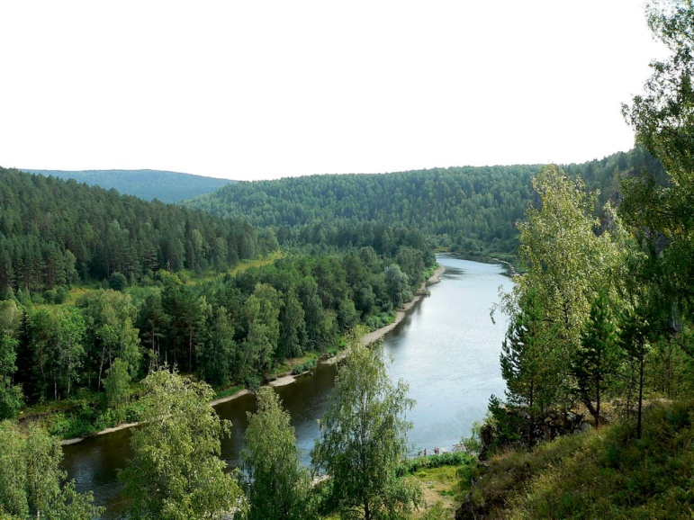
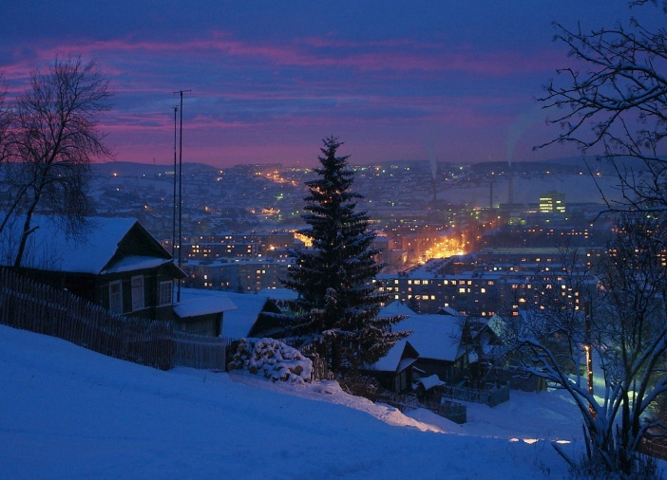
Перед вами презентация одного из красивейших уголков Челябинской области – Усть-Катавского городского округа. Это самобытный и примечательный, интересный и гостеприимный округ со своей неповторимой природой и культурой, но главное – людьми. Устькатавцы любят свою малую родину, с особой бережливостью и заботой относятся к историческим памятникам архитектуры и искусства, многое делается в округе для патриотического воспитания молодёжи в целях сохранения и приумножения незыблемых традиций. Но всегда есть цели, к которым надо стремиться. Стремиться сделать наш любимый город и округ чище, светлее, радостнее, а жизнь земляков – лучше!
Дорогие друзья!

Slide 2
В 2008 году разработана и принята Стратегия развития Усть-Катавского городского округа до 2020
Основные направления
Стратегии развития Усть-Катавского городского округа до 2020 года
Развитие малого и среднего бизнеса
Кластер
жизнеобеспечения
Стабилизация моноотрасли
Создание новых перспективных производств

Slide 3
Цели Стратегии:
В социальной сфере
В сфере экономического развития
Обеспечение ежегодного прироста объемов производства не менее 2,5-5 %;
Доведение к 2020 г. объема инвестиций до 0,87 – 1,4 млрд.руб.;
Обеспеченность жильем на 1 человека до 30 кв.м. к 2020 году
Увеличение средней продолжительности жизни населения до 70 лет;
Сокращение доли населения с доходами ниже прожиточного минимума до 8 – 9 %.
Рост реальных денежных доходов и реальной заработной платы населения не менее чем в 3,5- 4 раза.
Обеспечение населения качественной инфраструктурой и создание комфортных условий проживания для населения

Slide 4
По направлению Стратегии: Стабилизация моноотрасли
№ | По мероприятиям инвестиционных проектов «У сть-Катавский вагоностроительный завод имени С.М. Кирова – филиал ФГУП ГКНПЦ имени М.В.Хруничева»
1 | Реконструкция и техническое перевооружение объектов инфраструктуры специального производства на 2010-2015 гг
2 | Реконструкция и техническое перевооружение двигательного производства
3 | Реконструкция и техническое перевооружение специального производства и испытательной базы

Slide 5
По направлению Стратегии:
Создание новых производств
Добыча и переработка строительного камня
Комплексная заготовка и переработка древесины
Расширение производства на Аистовском месторождении доломитов
Строительство завода по производству сухих строительных смесей
Заготовка и переработка древесины
Производство экологически чистой высоколиквидной продукции по совр. Технологиям
Объём
инвестиций
Объём отгруженной
продукции
Новые рабочие
места
7500,0
млн.руб.
2900,0
млн.руб.
580

Slide 6
Направление Стратегии: Развитие малого и среднего бизнеса
Проекты развития малого бизнеса
Строительство, организация и модернизация производства строительных и отделочных материалов
Сельское хозяйство и производство продуктов питания
Развитие туризма, сопутствующих видов спорта. Экологические проекты
Развитие услуг в сфере информационных технологий
Строительство модуля для каркасного домостроения
Развитие сельского хозяйства
Стр-во спортивно-туристических комплексов
Развитие информационных технологий в сфере связи
Внедрение новых технологий в производстве молочных продуктов
Строительство производственной базы для изготовления изделий из пенобетона
Развитие сети цифрового ТВ
Строительство комплексного досугового центра
Модернизация пр-ва хлебобулочных изделий
Пять проектов по развитию сети придорожного сервиса
Модернизация производства оконных конструкций из ПВХ
Строительство кафе
Производство напитков
Развитие парапланерного и мотодельтапланерного спорта
Организация отделочных материалов из ферропласта
АЗС, пункты общепита, мотели, СТО, стоянки
Объём
инвестиций
216,5млн.руб
Рабочие
места
200

Slide 7
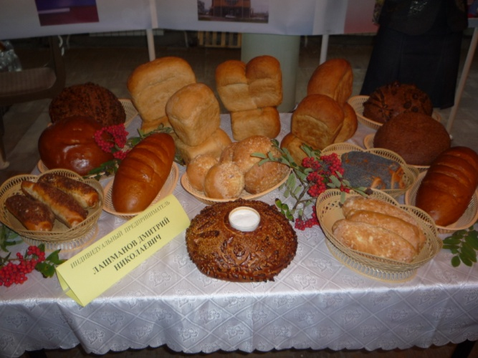
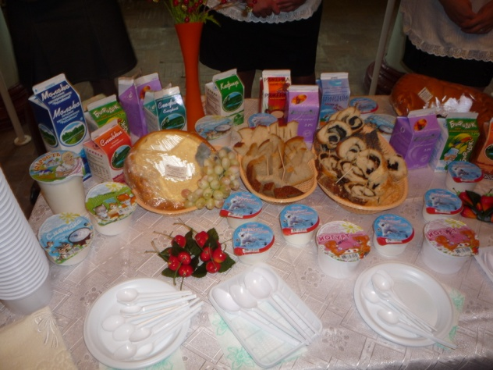
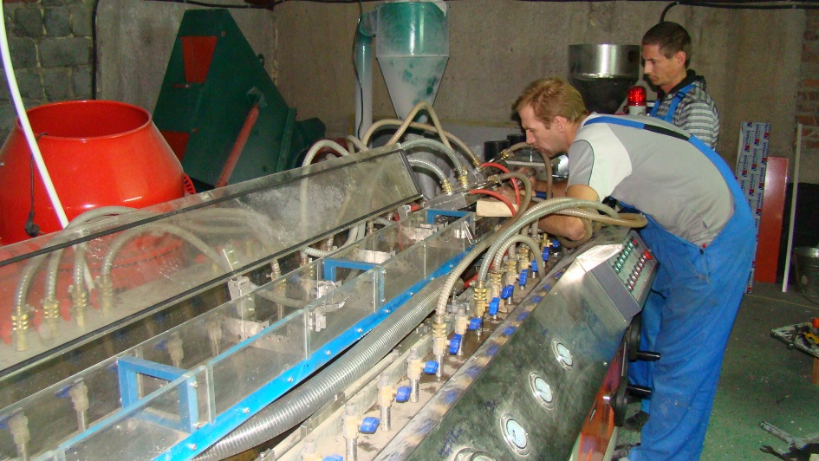
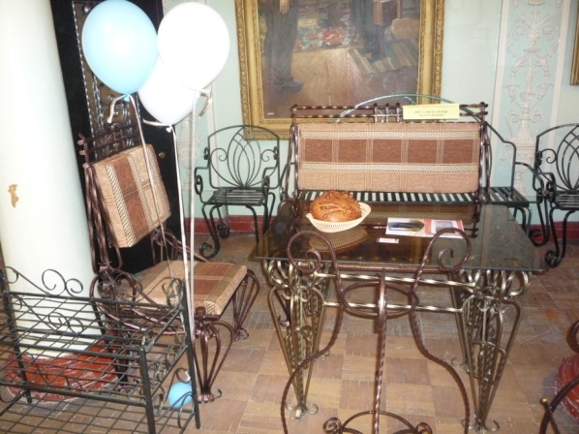
Стимулирование развития малого бизнеса
2011г.
Увеличение числа занятых, в малом и среднем бизнесе в общей численности занятых в экономике Усть-Катавского городского округа – 28,9%;
2012г. Увеличение числа занятых, в малом и среднем бизнесе в общей численности занятых в экономике Усть-Катавского городского округа – 29,7%;
До 2016г. Увеличение числа занятых, в малом и среднем бизнесе в общей численности занятых в экономике Усть-Катавского городского округа – 31,3%;
2011г.
Оказание поддержки в рамках муниципальной программы субъектам малого и среднего предпринимательства в Усть-Катавском городском округе – 3,6 млн. руб.
2012г.
Оказание поддержки в рамках муниципальной программы субъектам малого и среднего предпринимательства в Усть-Катавском городском округе – 4,0 млн. руб.
До 2016г.
Оказание поддержки в рамках муниципальной программы субъектам малого и среднего предпринимательства в Усть-Катавском городском округе – 12,7 млн. руб.

Slide 8
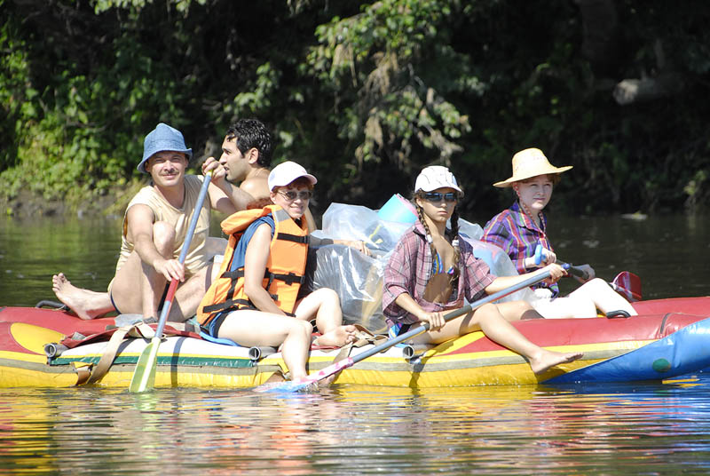
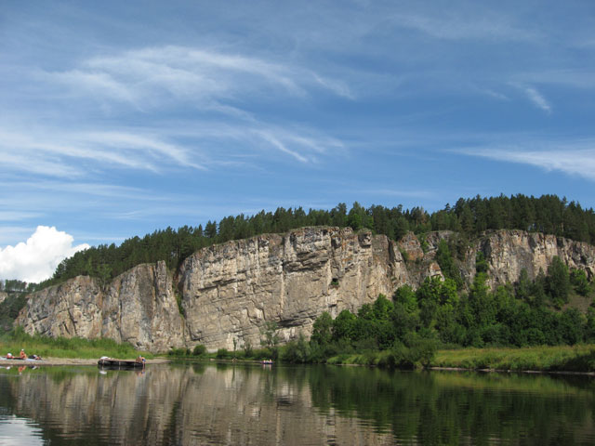
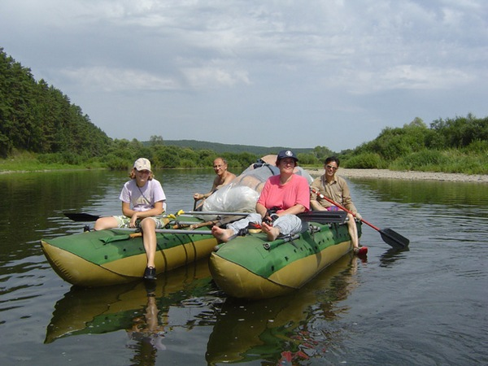
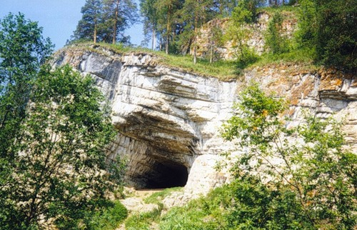
Повышение инвестиционной привлекательности муниципального образования
Привлечение средств инвесторов:
- в разработку месторождений полезных ископаемых
на территории Усть-Катавского городского округа
(Троицкая каменоломня, Лукинский участок песков);
- в организацию производства строительных материалов;
- в развитие индустрии туризма и отдыха
Предоставление информации в каталог
инвестиционных проектов Челябинской области,
участие в ежегодных инвестиционных форумах
Снижение налоговых ставок для организаций ,
реализующих приоритетные инвестиционные проекты
2011г.
Объем инвестиций в основной капитал 201,2 млн.руб.
2012г.
Объем инвестиций в основной капитал сравнении с 353,4 млн.руб.
До 2016г.
Объем инвестиций в основной капитал 948,3млн.руб

Slide 10
Территории опережающего социально-экономического развития
льготные ставки по платежам в Пенсионный фонд, налогу на прибыль, освобождение от налогов на имущество и земельного налога
количество создаваемых рабочих мест не менее 20 единиц
Минимальный объем инвестиций для предполагаемых инвесторов не менее 5,0 млн.рублей

Slide 11
По направлению Стратегии: Создание условий для стабильного улучшения качества жизни всех слоев населения
Реализация муниципальных программ

Slide 12
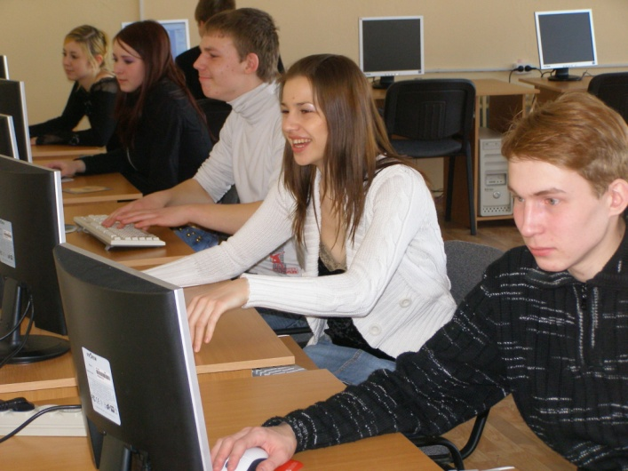
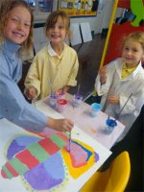
Модернизация общего образования
Наши действия:
1. Увеличить охват детей 1 - 6 лет дошкольным образованием до 92%
2. Увеличить количество детей, получающих возможность для отдыха и оздоровления – 720 человек в 2011 году.
3. Увеличить количество образовательных учреждений, располагающих автоматизированными рабочими местами учителя до 100%
4. Увеличить количество обучающихся общеобразовательных
учреждений в современных условиях до 32,3%
5. Построить среднюю общеобразовательную школу в п.Вязовая.
6. Пополнить материально-техническую базу образовательных учреждений.
7. Построить спортивную площадку в МОУ СОШ № 1 и МАОУ СОШ № 7.
8. Ввести во всех общеобразовательных школах третий час физической культуры.

Slide 13
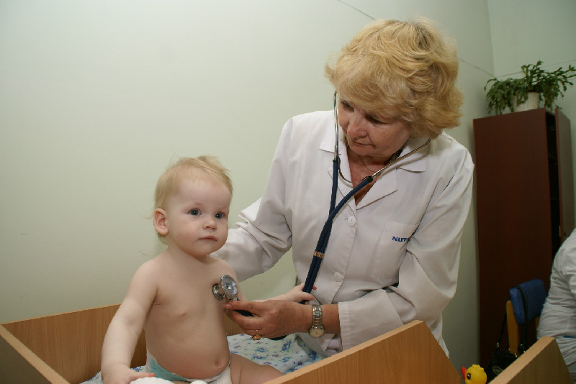
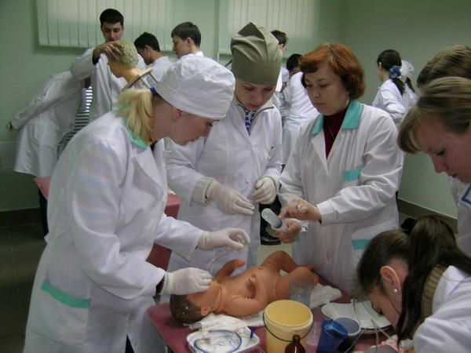
Повышение качества и доступности медицинского обслуживания
2013 год
1. Косметический ремонт кабинетов взрослой поликлиники (при наличии финансирования).
2. Приобретение нового диагностического оборудования.
2014 год
1. Обновить физиотерапевтическое оборудование во всех подразделениях.
2. Приобретение новой мебели во все подразделения.
3. Продолжить работу по привлечению в Усть-Катавский городской округ выпускников медицинских академий, направленных на обучение из УКГО по губернаторскому набору и специалистов из других территорий с предоставлением жилья.
2015 год
Продолжить работу по замене устаревшего оборудования на новое.
2. Косметический ремонт подразделений ФГУЗ МСЧ № 162.
2016 год
Продолжить работу по привлечению врачебных и сестринских кадров
в Усть-Катавский городской округ.

Slide 14
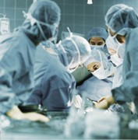
Повышение качества и доступности медицинского обслуживания
Ежегодно отмечается рост числа больных сахарным диабетом, в том числе среди населения Усть-Катавского городского округа. В настоящее время в ФГУЗ МСЧ № 162 ФМБА России отсутствует врач-эндокринолог. Обучение врача-эндокринолога в 2011-2012гг. позволит оказывать квалифицированную врачебную помощь больным сахарным диабетом, не выезжая в Челябинскую областную клиническую больницу.
Привлечение врачебных кадров в Усть-Катавский городской округ будет способствовать повышению качества и доступности медицинской помощи населению и, как следствие, удовлетворенности населения медицинским обслуживанием.
Решён вопрос о строительстве здания морга на территории округа. На данный момент проектно-сметная документация прошла экспертизу, решается вопрос с финансированием строительства здания морга.
Наши действия:
2011 год
1. Обучение 2-х рентгенлаборантов (первичная специализация).
2.Обучение врача-эндокринолога (интернатура).
3. Использовать передвижной флюорограф для обследования жителей сел.
2012 год
1. Привлечение к работе выпускников медицинских академий, направленных на обучение из УКГО по губернаторскому набору и специалистов из других территорий с предоставлением жилья.
2. Косметический ремонт детской поликлиники, филиала детской поликлиники (при наличии финансирования)
3. Приобретение спирометра для полноценного обследования и своевременного выявления проф.патологии легких.
4. Совместно с администрацией Усть-Катавского городского округа решить вопрос о финансировании строительства здания морга.
5. Ремонт отопительной системы филиала детской поликлиники (при наличии финансирования).
6. Приобретение достаточного количества тест-систем для определения онкомаркеров у мужчин и женщин старше 45 лет.

Slide 15
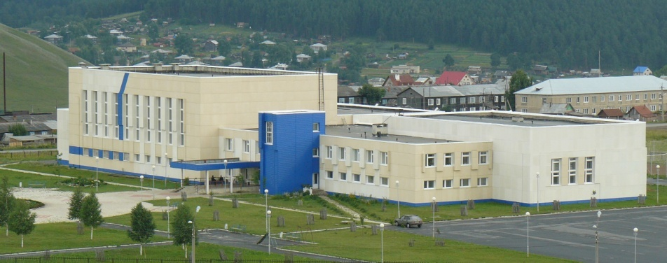
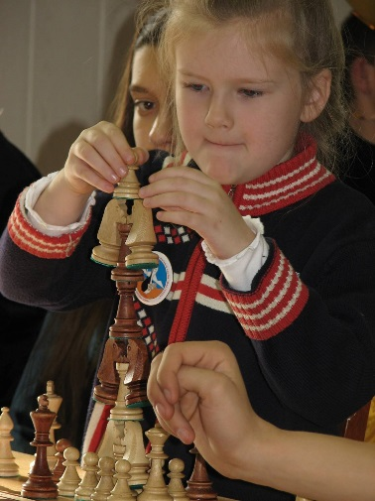
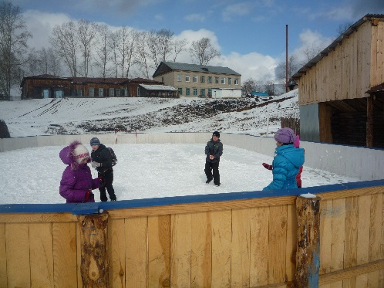
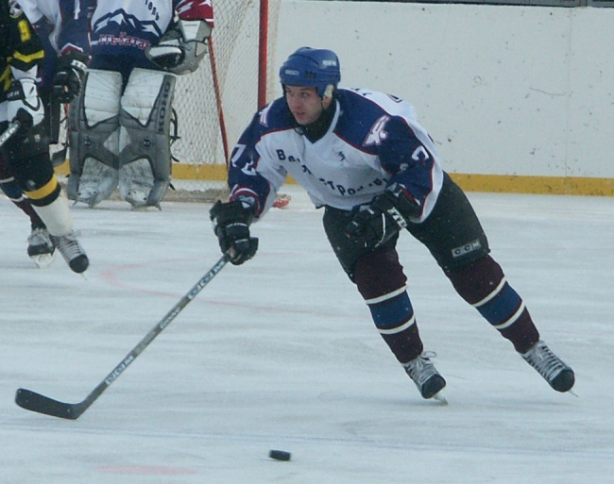
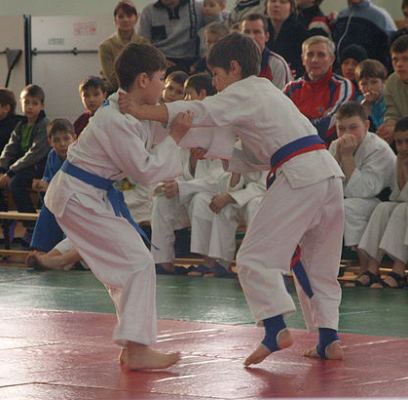
Недостаток спортивных площадок и несоответствие надлежащему уровню содержания имеющихся спортивных объектов в округе создаёт целую цепь проблем: ослабленное здоровье населения, скудность досуга, алкоголизм, наркомания. Экономим на физической культуре и спорте – получаем массовую преступность.
ПОДДЕРЖКА И РАЗВИТИЕ
ФИЗИЧЕСКОЙ КУЛЬТУРЫ И СПОРТА
2011 год:
1. Подготовка и представление в Министерство по физической культуре,
спорту и туризму Челябинской области инвестиционного проекта на
строительство Спортивно-туристического комплекса «Галецкий»,
для включения в областную программу «Развитие туристской –
- рекреационной деятельности
в Челябинской области 2011 – 2016 г.г.»
2. Ремонт спортивных площадок в п.Шубино и п.Паранино.
3. Оборудование спортивными площадками школы сельских территорий округа.
4. Ремонт спортивной площадки школы №1.
2012 год:
1. Оборудование спортивной площадкой школы №7.
2. Ремонт здания спортивного комплекса «Летний стадион»
до 2016 года:
1. Обеспечение помещением ДЮСШ г.Усть-Катав.
2. Построить Спортивно-туристический комплекс «Галецкий».
3. Завершение ремонта спортивного комплекса «Летний стадион»,
с полной его эксплуатацией.

Slide 16
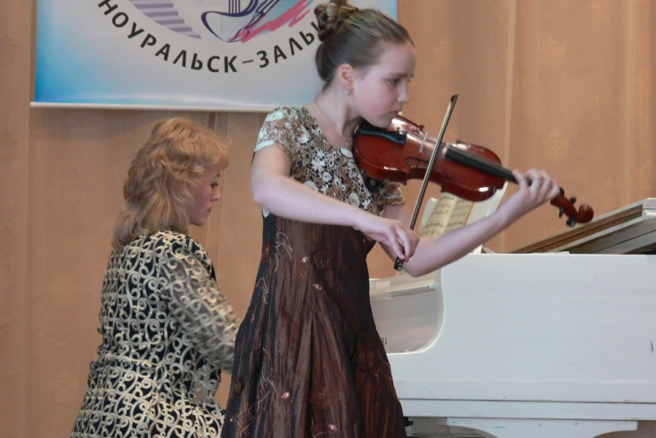
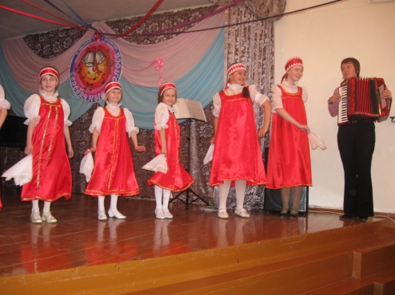
Уровень культурно-досуговых мероприятий, их количество и качество, желание людей посещать объекты культуры и принимать участие в праздничных событиях напрямую зависит от материального и технического оснащения учреждений, профессиональной подготовки специалистов, внешнего вида здания, уюта и комфорта внутренних помещений. Если учреждение культуры доступно каждому его жителю, привлекательно по внешнему виду, оснащено современным оборудованием и техническими средствами, а проводимые мероприятия интересны по содержанию - такое учреждение всегда будет являться центром культурной жизни! Своевременное решение проблемных вопросов в области культуры - залог успеха духовно-нравственного и культурного развития нашего общества.
Поддержка и развитие культуры
2011 год:
1. Сделать доступными и массовыми культурно-досуговые события
«Усть-Катавские четверги», «Дружная семья», День города и День села.
2. Приобрести для учреждений Централизованной клубной системы
оргтехнику, спортивный инвентарь, световую и звуковую аппаратуру.
3. Прибрести комплект проекционной техники для кинотеатра «Родина».
До 2014 года:
1. Разработать проектно-сметную документацию на капитальный ремонт кинотеатра «Родина».
2. Выполнить ремонт Библиотеки-филиала №9 Городского Дворца культуры им. Т.Я.Белоконева.
3. Выполнить ремонт библиотек-филиалов Централизованной библиотечной системы (Детской библиотеки, библиотек-филиалов №1 п.Шубино, №2 п.Вязовая, №3 с.Минка, №5 с.Тюбеляс).
До 2016 года:
1. Обеспечить детские музыкальные школы новыми музыкальными инструментами.
2. Выполнить капитальный ремонт внутренних помещений и фасада здания Детской музыкальной школы №2.
3. Снизить количество замечаний по предписаниям госпожнадзора с 69 (по состоянию на 01.01.2011г.) до 20.
4. Выполнить капитальные и текущие ремонты учреждений Централизованной клубной системы (Городского Дворца клуб «Железнодорожник» п.Вязовая, сельский дом культуры с.Тюбеляс, сельский дом культуры с.Минка, городской дом культуры п.Паранино).
5. Частичное выполнение капитального ремонта кинотеатра «Родина» (замена окон).
6. Обеспечение ежегодного участия вокалистов, коллективов и участников художественной самодеятельности в рейтинговых всероссийских, областных и зональных фестивалях, смотрах и конкурсах.

Slide 17
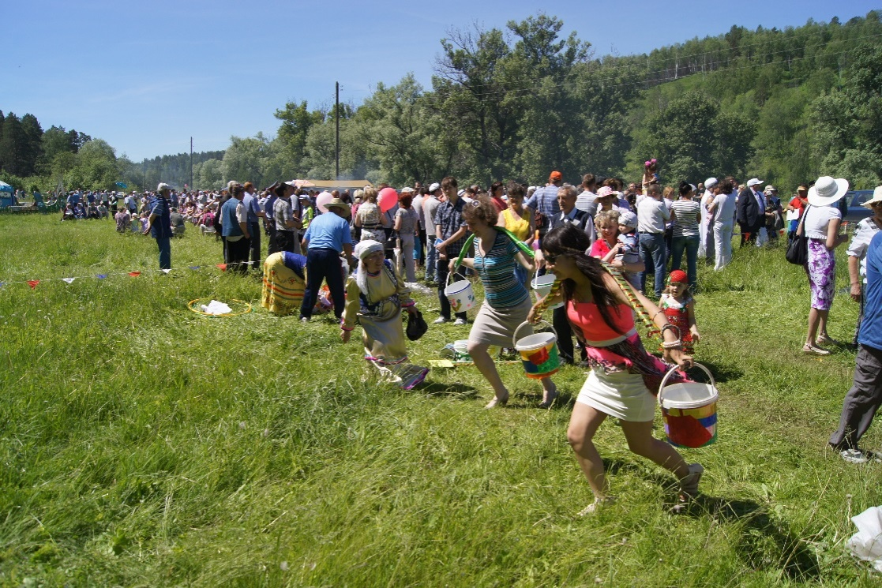
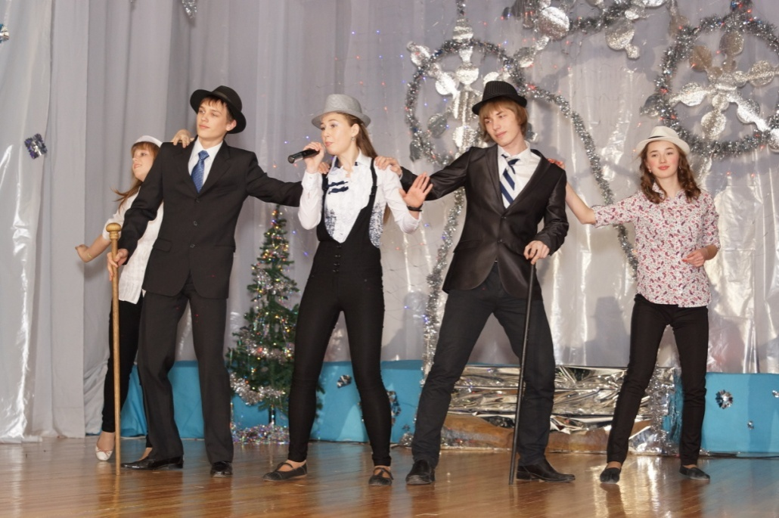
Основные городские мероприятия.
5-летие Дня работника культуры
50-летие кинотеатра «Родина»
60-летие Городского Дворца культуры им.Т.Я.Белоконева
55-летие со Дня основания Народного коллектива Эстрадный оркестр и
35-летие со Дня присвоения звания «Народный»
15-летие библиотеки п.Паранино
55-летие библиотека п.Шубино

Slide 18
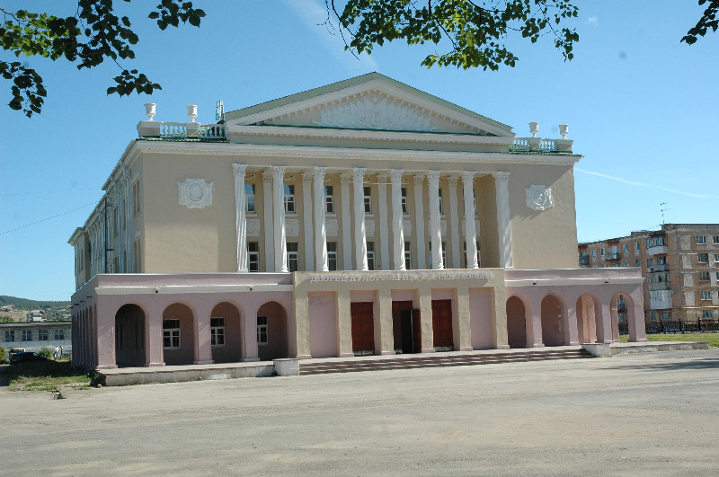
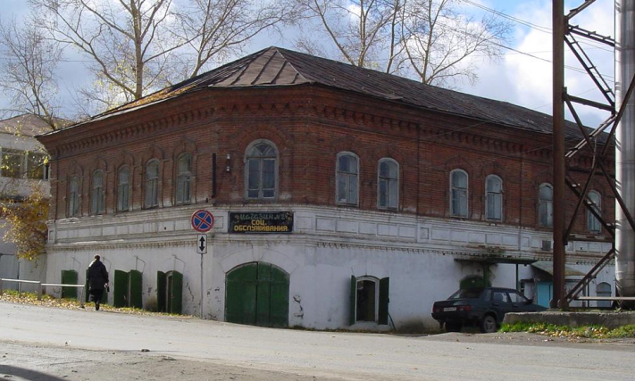
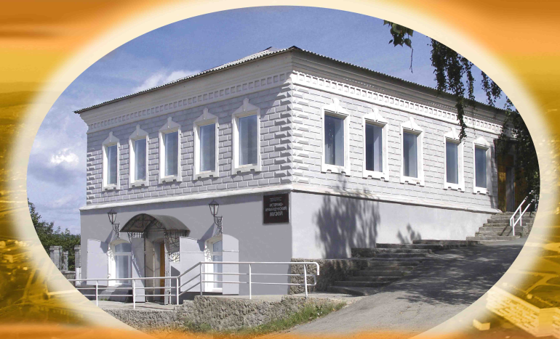
Объекты культурного наследия – Городской Дворец культуры им.Т.Я.Белоконева и дома купцов Патриных
Центром культурной жизни г.Усть-Катава по праву считается Городской Дворец культуры им.Т.Я.Белоконева.
После окончания войны Дворец Культуры достраивали "народной стройкой".
Открытие состоялось 16 ноября 1952 г.
Дворец культуры входит в отечественную энциклопедию памятников архитектуры и славен прекрасными
и давними культурными традициями.
До 2014 года:
- выполнить работы по ремонту вентиляционной системы и электропроводки;
выполнить ремонтно-реставрационные работ 2-го этажа (лепнина, паркет, стены, потолки,
реконструкция картин);
До 2016 года:
выполнить ремонт танцевального зала и ремонт помещений 1 этажа
Объект культурного наследия – Дом купца Александра Васильевича Патрина – Детская
музыкальная школа №1
Дом построен усть-катавскими купцами Патриными в конце XIX начале XX века и принадлежал до Октябрьской революции
1917 года Александру Васильевичу Патрину. С 1965 года на 2-ом этаже расположилась Детская музыкальная школа № 1.
До 2014 года:
-выполнить технико-инженерное обследование здания и разработать
проектно-сметную документацию на ремонтные работы.
До 2016 года:
-выполнить капитальный ремонт первого этажа и кровли здания,
замена оконных блоков.
Здание было построено устькатавскими купцами Патриными – Василием Федоровичем
и его сыном Федором Васильевичем в конце XIX века.
2011 год:
- выполнить комплексное технико-инженерное обследование.
2012 год:
- разработать проектно-сметную документацию на ремонтные работы.
До 2014 года:
- выполнить устройство вентиляционной системы и установку видеонаблюдения.
- выполнить работы по устранению замечаний Росохранкультуры.

Slide 19
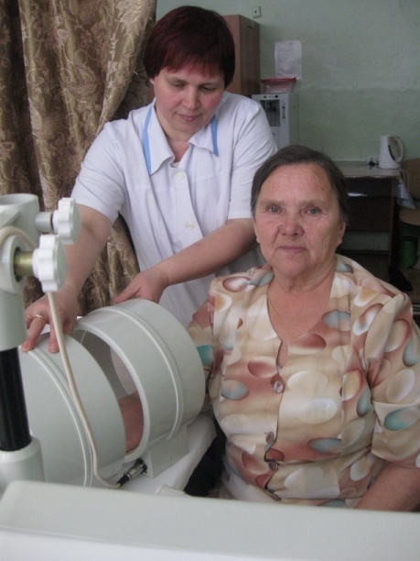
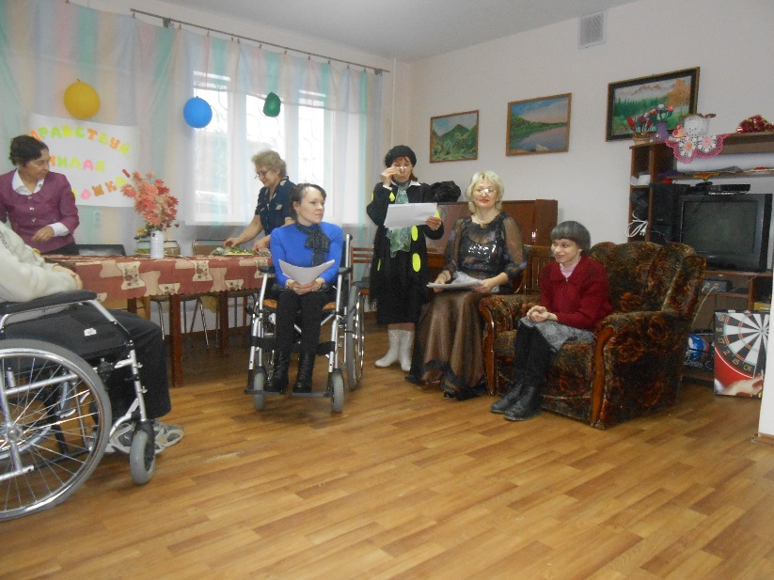
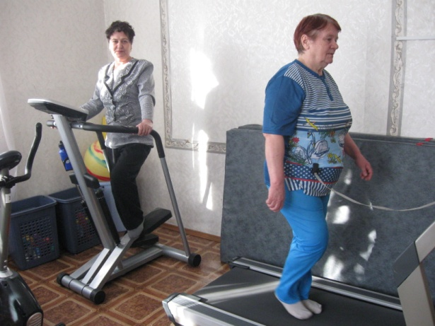
Основной задачей Управления социальной защиты населения Администрации Усть-Катавского городского округа является повышение уровня жизни нуждающегося населения путём обеспечения социальной поддержки, а также реализация на территории г.Усть-Катава единой социальной политики в рамках делегирования органами местного самоуправления государственных полномочий: Обеспечение детскими пособиями; - предоставления льгот и социальной гарантий; -оказание государственной социальной помощи отдельным категориям граждан; -реабилитация предоставления гражданам
Социальная поддержка населения
Наши действия:
2011год:
1 .Реализация проекта Программы
«Социальная поддержка инвалидов» Усть-Катавского
городского округа»
2.Реализация областной целевой программы «Дети Южного Урала»
2012 год:
1.Лицензирование медицинских кабинетов
МОУ «Детский дом» и МУ «КЦСОН»
2. Предоставление государственных услуг населению
в электронном виде.
3.Реализация муниципальной программы «Крепкая семья»
2013год:
1.Развитие социального туризма в клубе «Ветеран» на базе
МУ «КЦСОН»
2. Перепрофилирование работы отделения
дневного пребывания на социальную
реабилитацию инвалидов.
До 2014 года:
1.Обеспечение инвалидов средствами
технической реабилитацию.
2.Работа по приёму в семьи людей
преклонного возраста.
3.Создание пункта проката средств
технической реабилитации

Slide 20
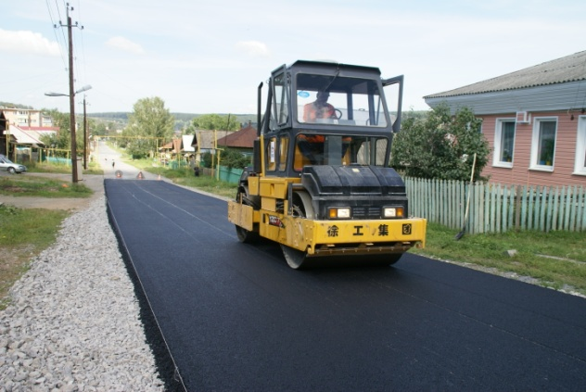
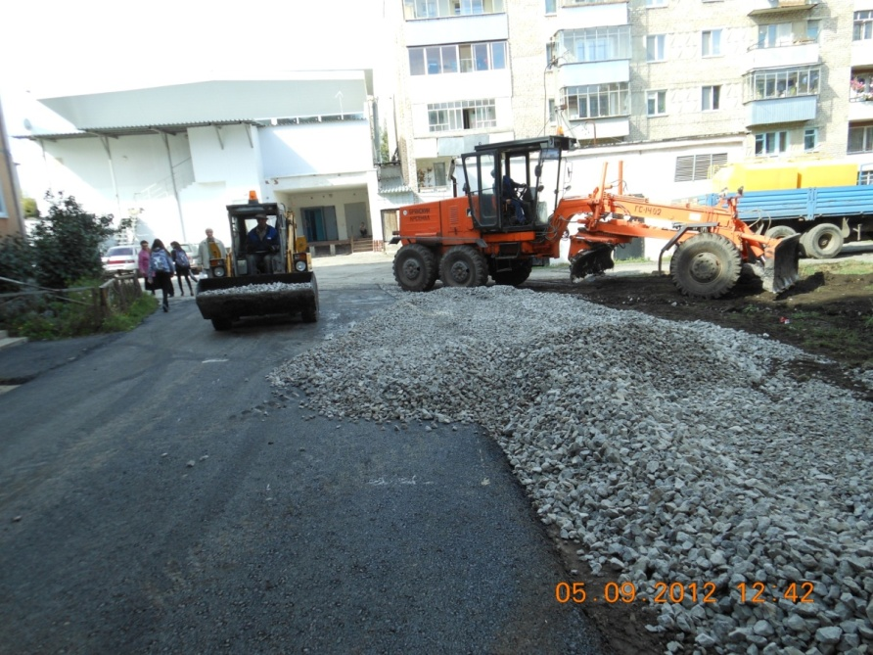
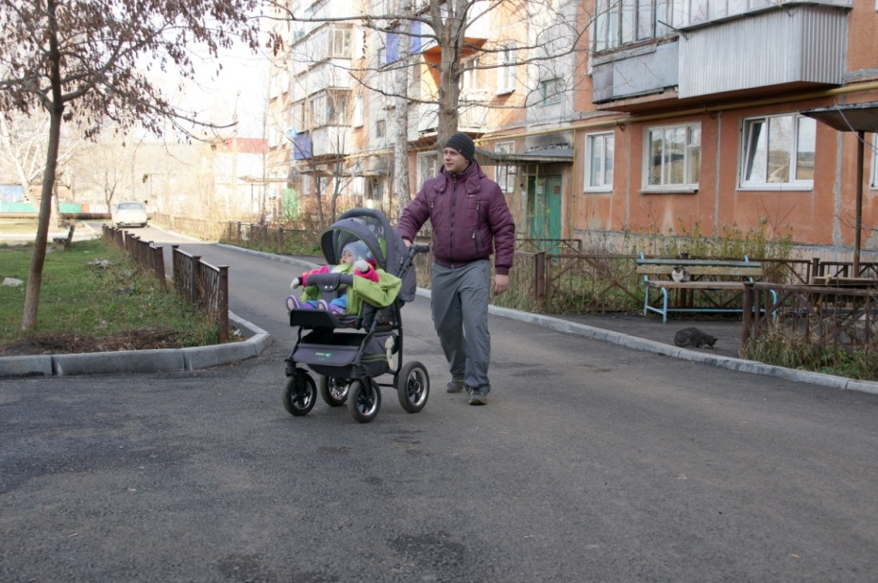
Строительство и ремонт дорог в Усть-Катавском городском округе
2011г.
Ремонт внутриквартальных проездов и тротуаров Нагорного района
и Центрального района
Ремонт автодороги до ДОУ « Ребячья республика»
Асфальтирование дороги вдоль территории хлебозавода
2012г.
Реконструкция автодороги а асфальтовом покрытии по ул. Кондрина, 0.7км\
Ремонт дорог частного сектора ул. Крупской (от лесхоза до ул. Бахарева)
Проведён ремонт асфальтного покрытия на 32 дворовых территориях
на сумму 18,88 млн. руб
2013г.
Капитальный ремонт автодорог в МКР-5
Ремонт автодороги по ул. Ломоносова до здания бывшего РТП 1,8км
Ремонт автодороги по ул. Советской в п. Вязовая
2014г.
Устройство дорог и тротуаров частного сектора в п. Шубино.
2015г.
Устройство дорог и тротуаров частного сектора в посёлках Новостройка, Паранино
и Центральной части города.
2016.г.
Ремонт автодорог центральной части города.
Ремонт автодорог п. Паранино.
Устройство объездной автодороги от МКР-5 до перекрестка «Универсам».

Slide 21
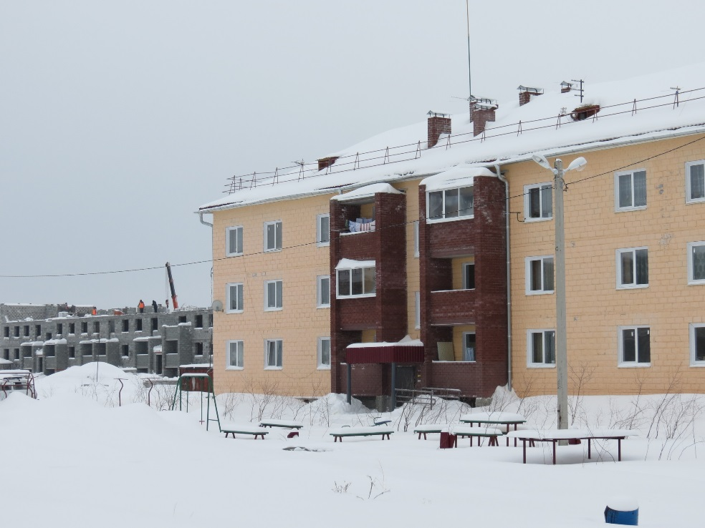
СТРОИТЕЛЬСТВО ЖИЛЫХ ДОМОВ В УСТЬ-КАТАВСКОМ ГОРОДСКОМ ОКРУГЕ
2011 год:
1. Проектирование и строительство 2-х блок секций малоэтажного ж/д. №9 МКР-1 г.Усть-Катав.
2. Проектирование, прохождение экспертизы проектно-сметной документации по
жилым домам № 34-35 МКР-1.
2012 год:
1. Проектирование малоэтажного ж/д. №13 МКР-1 г. Усть-Катав.
2. Строительство инфраструктуры к жилым домам № 34-35 МКР-1.
3. Выполнение проектно-изыскательских работ для проекта застройки МКР-8 г. Усть-Катава.
2013 год:
1. Строительство жилого дома № 34 МКР-1.
2. Строительство малоэтажного ж/д. №13 МКР-1.
2014 год:
1. Строительство жилого дома № 35 МКР-1.
2. Строительство малоэтажного ж/д. №13 МКР-1.
2015 год:
1. Строительство жилого дома № 35 МКР-1.

Slide 22
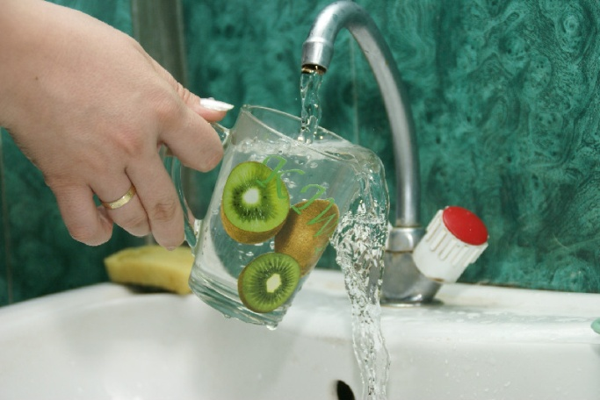
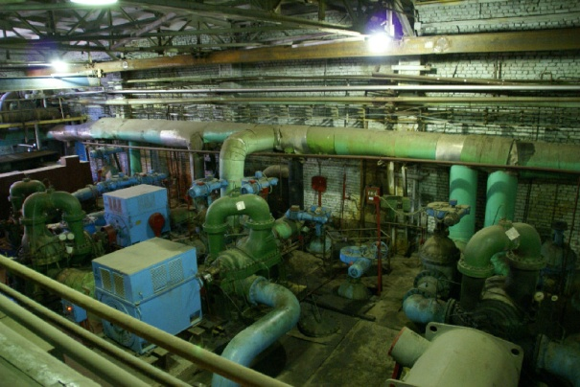
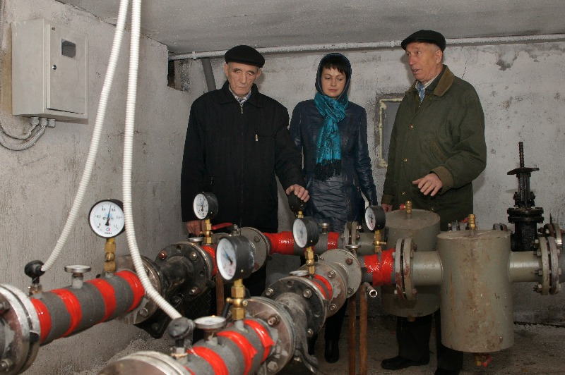
Улучшение систем водоснабжения, теплоснабжения и электроснабжения Усть-Катавского городского округа
2011 год:
1. Оснастить многоквартирные дома общедомовыми приборами учета воды.
2. Провести работы, направленные на повышение дебета водозаборных скважин п. Шубино, п. Новостройка. Оснастить скважины измерительным оборудованием, заменить насосы.
3. Выполнить строительно-монтажные работы по объекту: «Сети и сооружения водоснабжения п. Вязовая 1-ая очередь (ограждение скважины).
4. Провести технологическое обследование очистных сооружений хозбытовых стоков в г. Усть-Катаве.
2012 год:
1. Выполнить строительно-монтажные работы по объекту: «Сети и сооружения водоснабжения п. Вязовая 1-ая очередь (сети электроснабжения).
2.Строительство водоснабжения и водоотведения МКР-6 Нагорного района г. Усть-Катава.
До 2016 года:
1. Выполнение строительно-монтажных работ по объекту: «Сети и сооружения водоснабжения п. Вязовая 1-ая очередь (устройство дороги и охранной сигнализации).
2. Строительство водоснабжения и водоотведения МКР-5, МКР-6 Нагорного района г. Усть-Катава и водоснабжения п. Вязовая 2-ая очередь.
3. Выполнение строительно-монтажных работ по объекту: «Сети и сооружения водоснабжения п. Вязовая 1-ая очередь (строительство сетей водопровода и резервуаров запаса воды).
4. Капитальный ремонт наружных сетей водоснабжения.
2. Реконструкция Очистных сооружений хозбытовых стоков в г. Усть-Катаве и
системы обеззараживания ВОС «Теплые ключи».
2011 год:
1. Замена водогрейных котлов на твердом топливе на 2 котельных п. Вязовая.
2. Устройство накопительного водяного бака на газовой блочной котельной п. Новостройка.
2012 год:
1. Капитальный ремонт магистральных трубопроводов теплоснабжения.
До 2016 года:
1.Построить локальную газовую котельной по ул. Автодорожной, мощностью 20 Гкал/час.
2. Реконструкция котельной «Челябоблкоммунэнерго» по ул. Строителей
3. Проектирование котельной на альтернативном топливе в с. Тюбеляс.
2011 год:
1. Строительство электроснабжения МКР-6, МКР-5
До 2016 года:
1. Проектирование и строительство трансформаторной подстанции ГПП-110 Нагорного района.
2. Проектирование и реконструкция сети электроснабжения МКР по ул. Автодорожная.
3. Строительство электроснабжения МКР «Северный» с реконструкцией сетей в п. Шубино.

Slide 23
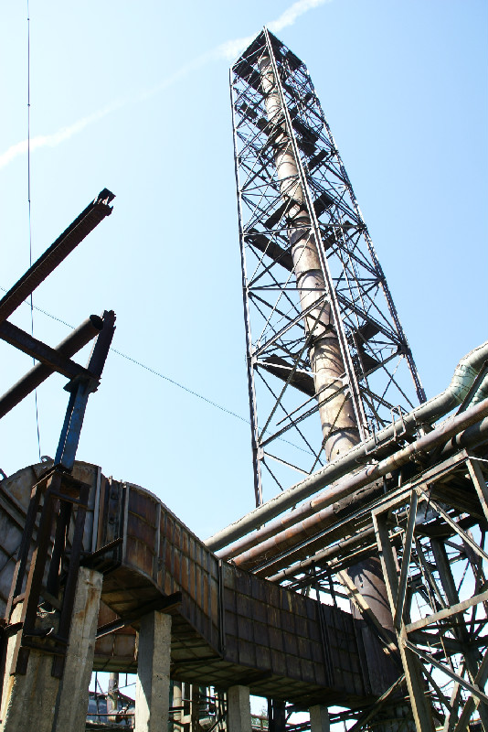
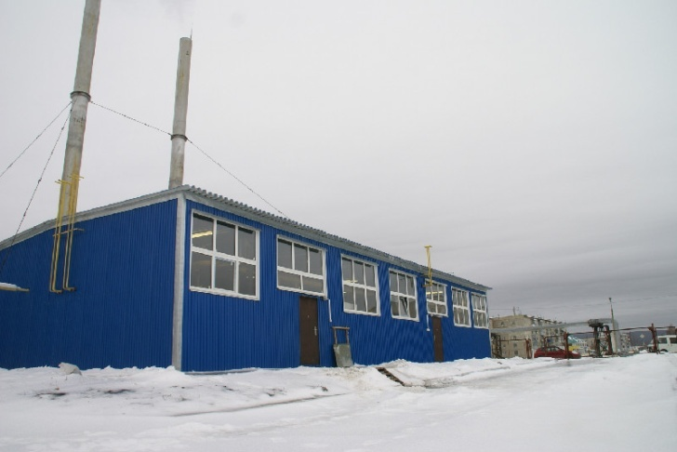
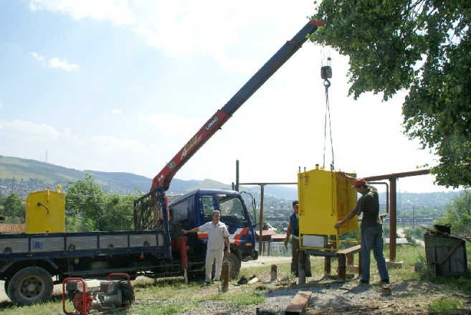
Газификация территории муниципального образования.
2011 год:
1. Газоснабжение Очистных сооружений хозбытовых стоков в г. Усть-Катаве.
2. Предпроектные работы для проектирования газоснабжения п. Вязовая.
2012 год:
1. Строительство газопровода в п. Шубино 1-ая очередь.
2. Строительство газопровода МКР-6.
3. Проектирование газоснабжения п. Вязовая.
До 2016 года:
1. Строительство газопровода п. Новостройка п. Паранино 2-ая очередь, п. Шубино 2-ая
2. Строительство газоснабжения п. Вязовая.
3. Строительство газопровода п. Новостройка, п. Паранино 3-я очередь.

Slide 24
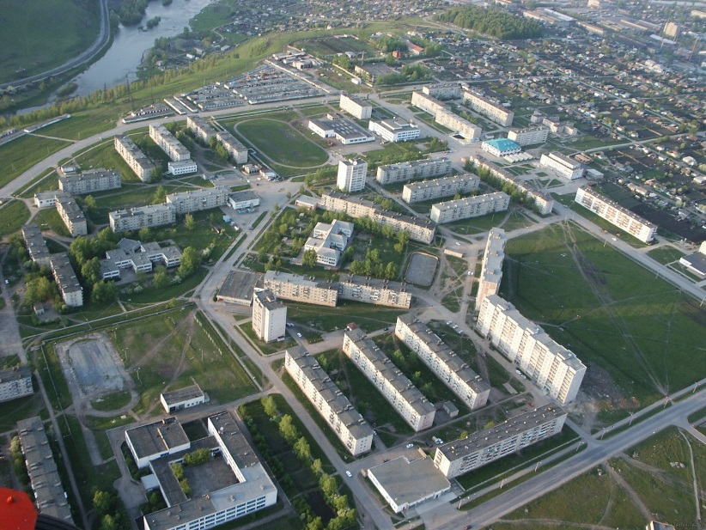
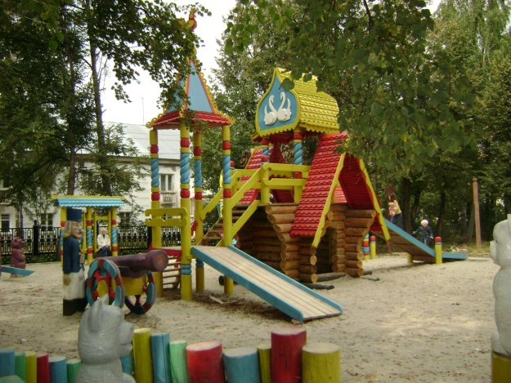
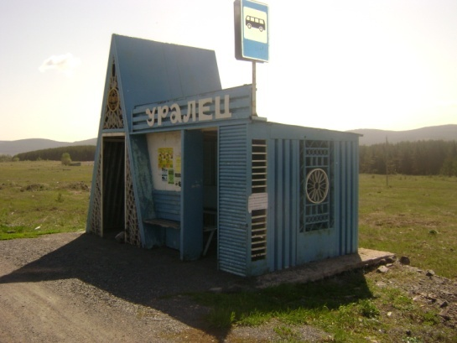
Благоустройство территории муниципального городского округа
2011 год – 2016 год:
1.Улучшить существующие линии наружного освещения с установкой светильников.
2. Установить приборы учета на линии уличного освещения и заменить
существующие светильники на светодиодные.
3. Заменить линии уличного освещения (объединение одиночных светильников
для установки приборов учета электроэнергии).
4.Отремонтировать пешеходные дорожки, лестницы, ограждения газонов по ул. Ленина.
5. Установка и ремонт остановочных комплексов.
6. Ремонт площадки Центра детского творчества.
7. Установка детских городков в округе.
8. Устройство хоккейных коробок в округе. 9. Восстановление парка Победы.
10. Ремонт, асфальтирование проездов, тротуаров на придомовых территориях.
Капитальный ремонт многоквартирных домов
2011 год:
1. Участие в региональной адресной программе «Капитальный ремонт многоквартирных домов». Капитальный ремонт многоквартирного дома №60 ул. Ленина (ремонт систем водоснабжения, теплоснабжения, с установкой общедомовых приборов учета коммунальных ресурсов, ремонт подвальных помещений, ремонт крыши).
2012 год:
1. Участие в региональной адресной программе «Капитальный ремонт многоквартирных домов».
2016 год:
1. Софинансирование работ по капитальному ремонту общедомового имущества многоквартирных домов в части собственников муниципального жилья.

